Slide 1
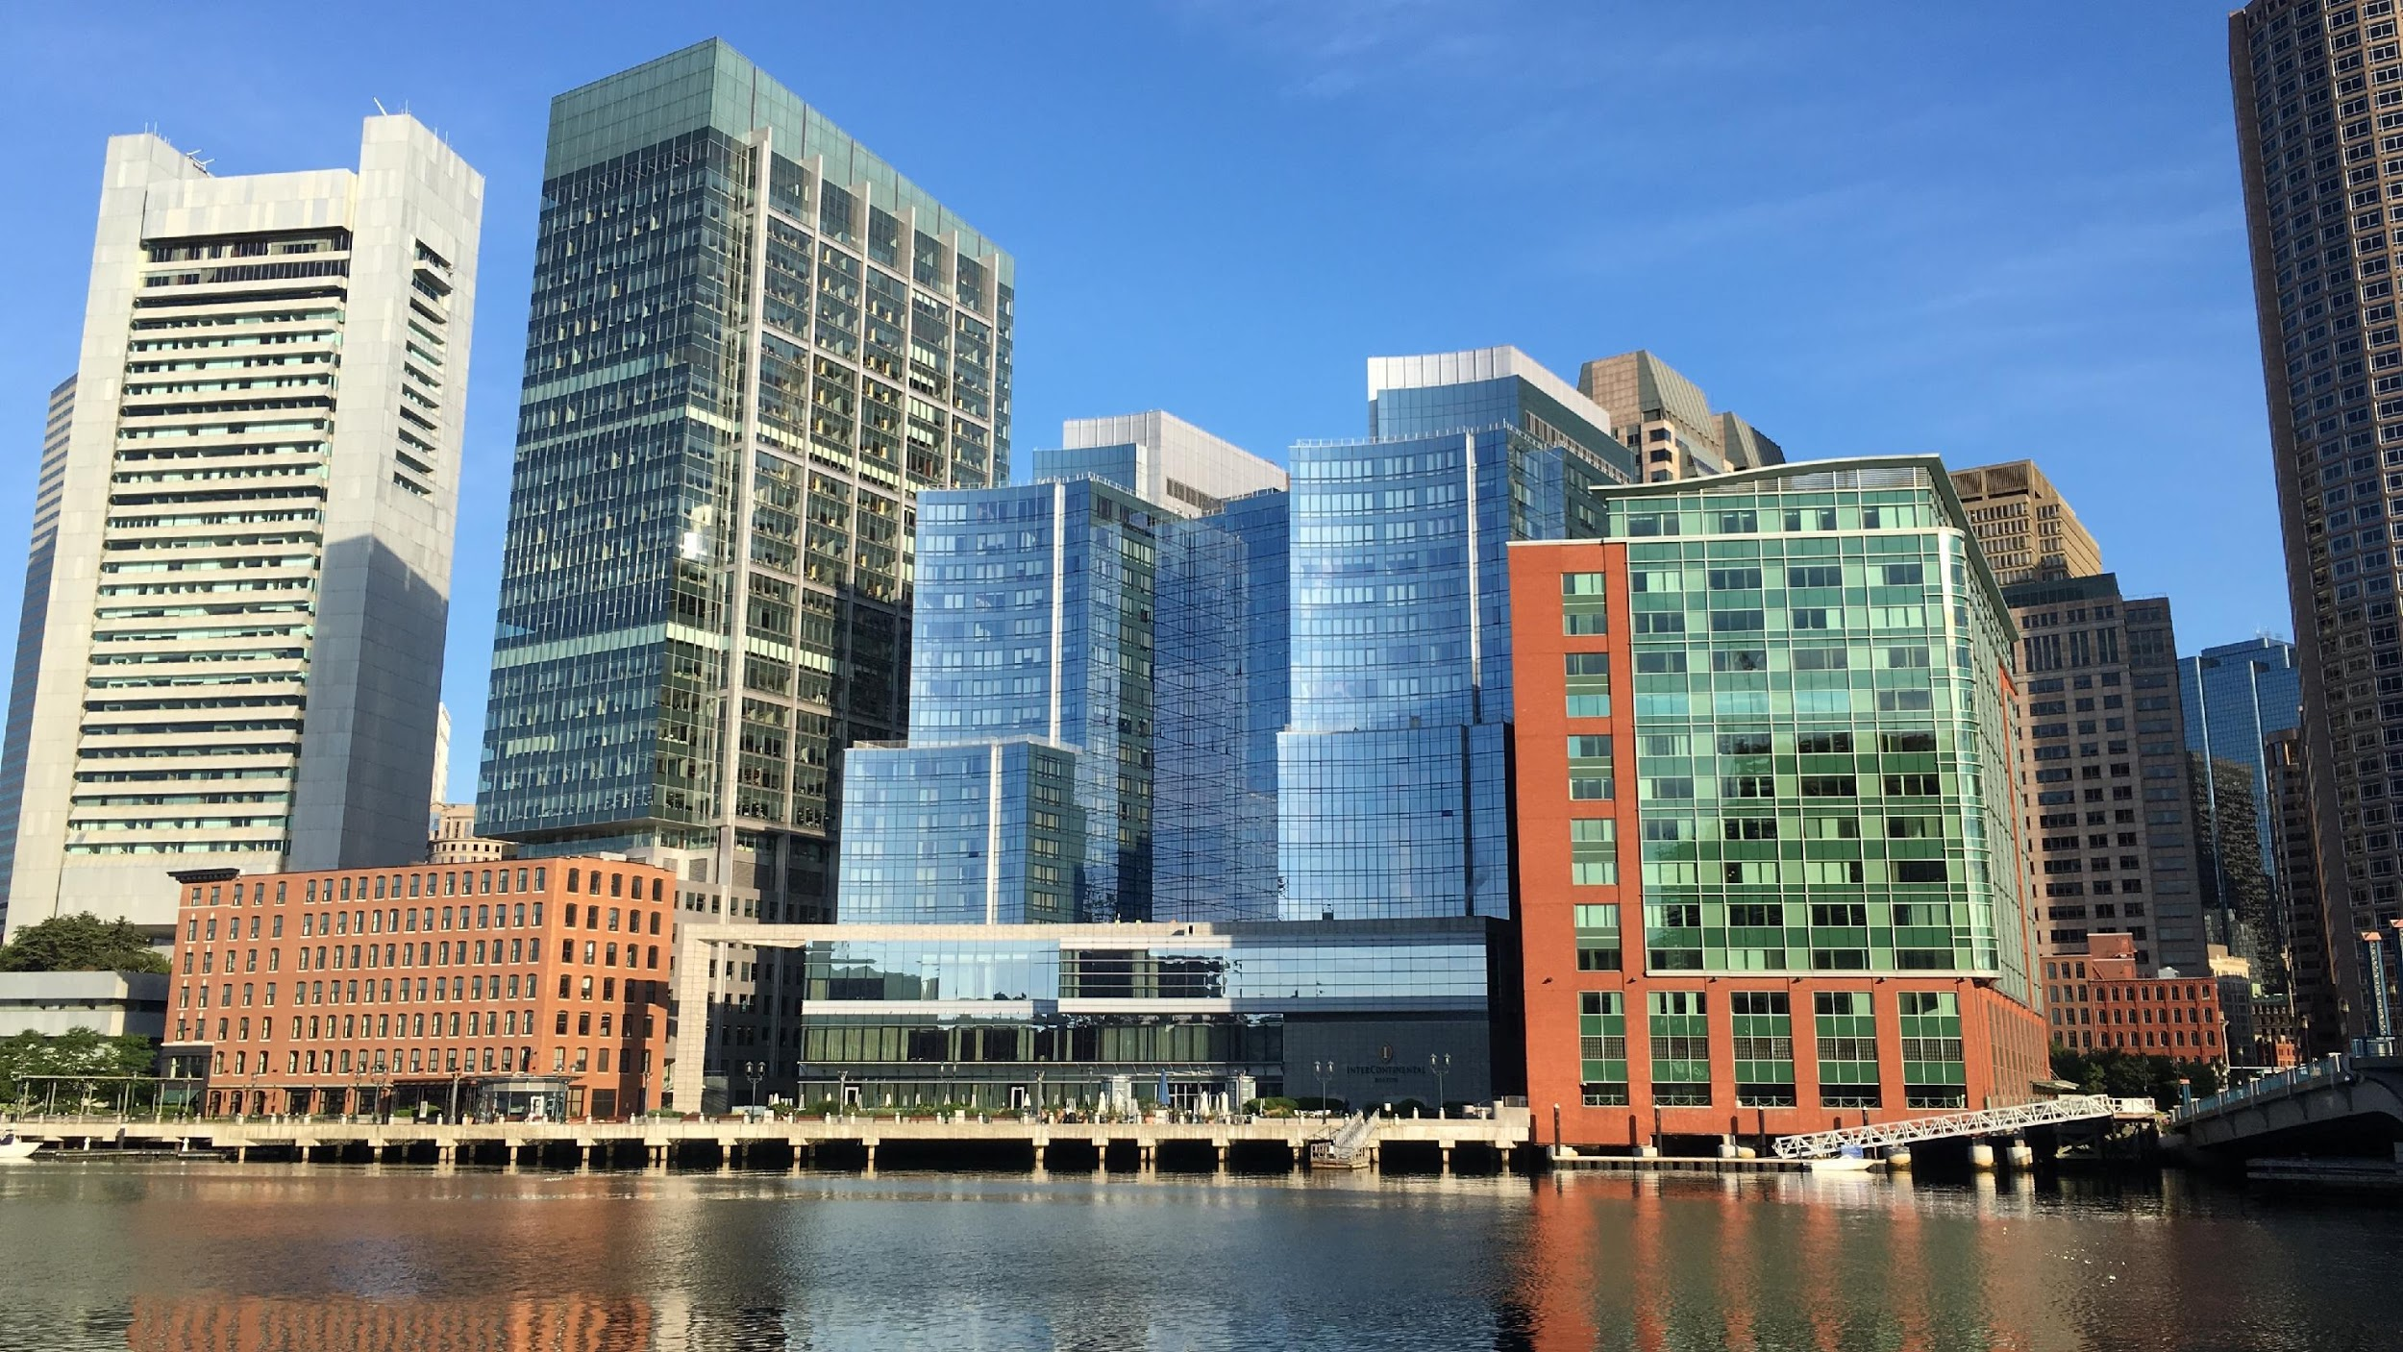
SEJA BEN-VINDU A
BOSTON PREPARÁDU PA KLIMA
Notes:
Obrigádu! Grandi trabádju ku Sidády & GRC.
Obrigádu pa kenha partisipa na primeru worshop di planiamentu y tanbê, kenha disponibilíza pa fala ku min/manda sujeston di planiamentu pa workshop
*Some partners already giving climate talks & looking for the latest data/best way to present it. For others, presenting CRB findings not enough. Ready to engage with the city re: sector or neighborhood specific challenges and approaches.
Today – share basic climate leaders peer based outreach presentation & approach in am. In pm – enter a dialogue with the City re: ways to collaborate with CBOs re: resilience initiatives. Presentation & materials STILL IN DRAFT FORM – will be finalized post workshop.
This am – City re: update on CRB, how input from design session is being used, plans for Climate Leaders program moving forward.
Walk through materials
Hands on – time to adapt/revise
LUNCH
PM – Here from City re: efforts underway in E Boston. Walk through E Boston supplemental materials. Discuss collaboration opportunities. End at 3.
DIALOGUE DOC – presentation points, detailed messaging + tips – things you don’t need to lead with but may want in your back pocket.

Slide 2
DEZAFIU DI STÁ PREPARÁDU PA KLIMA
METAS DI LIDER DI PROGRAMA BOSTON PREPARÁDU PA KLIMA (CRB)
Aumenta konprenson di efeitus
Envolvi menbrus di komunidádi pá-s avansa ku stratéjias di superason
EFEITUS DJÁ STÁ LI. ÓRA DI FIKA PREPARÁDU.
Notes:
META – aumenta konsiênsia & konprenson. Envolvi menbrus di komunidádi, industrias etc. na dezevolvi stratéjias di resposta. INFORMASON ESENSIAL re: konprenson detalhádu di módi ki riskus klimátikus stá ta atua/afeta vida di pesoas + dezenvolvi soluson sensível.
Overall approach:
Concise & accessible
relevance of data versus science lesson
Position issue in the near term re: impacts people noticed & solutions underway to build on
Balance seriousness of what the data says with a can do attitude
People and equity – this is about Boston
START: Quick mention that in the last three years, worst heat wave/snow storms – places it in the present
Shift to purpose for the dialogue – understanding risks, relevance, solutions and how to help forward.

Slide 3
PAMÓDI KU NU STÁ LI?
KUZÊ KI NU STÁ TA ENFRENTA
PRESPETIVA DI BOSTON PREPARÁDU PA KLIMAVISION
KUZÊ KI PODI SER FETU
Notes:
Sbosa un plánu pa diálugu.
Sekuênsia – mostra un vizon di modi ki seria un CRB
Di segida, efeitus é: inperatívu segidu pur stratéjias di resistênsia. Koloka efeitus na meiu di vizon y ason spesífiku ta fazi efeitus klimátikus menus smagadoris / fatalistas.
Alguns parti interesádu ku kenha stá envolvídu podi stá interesádu na informason detalhádu, ma maioria krê sabi kuzê kel lá ta signifika pa min y kuzê ki N podi fazi. Portantu, bu trabádju ka é pa, di forma perfeitu, transmiti tudu detalhis di siênsia, ekonumia, etc, ma dá un sentídu di relevânsia y posibilidádi.

Slide 4
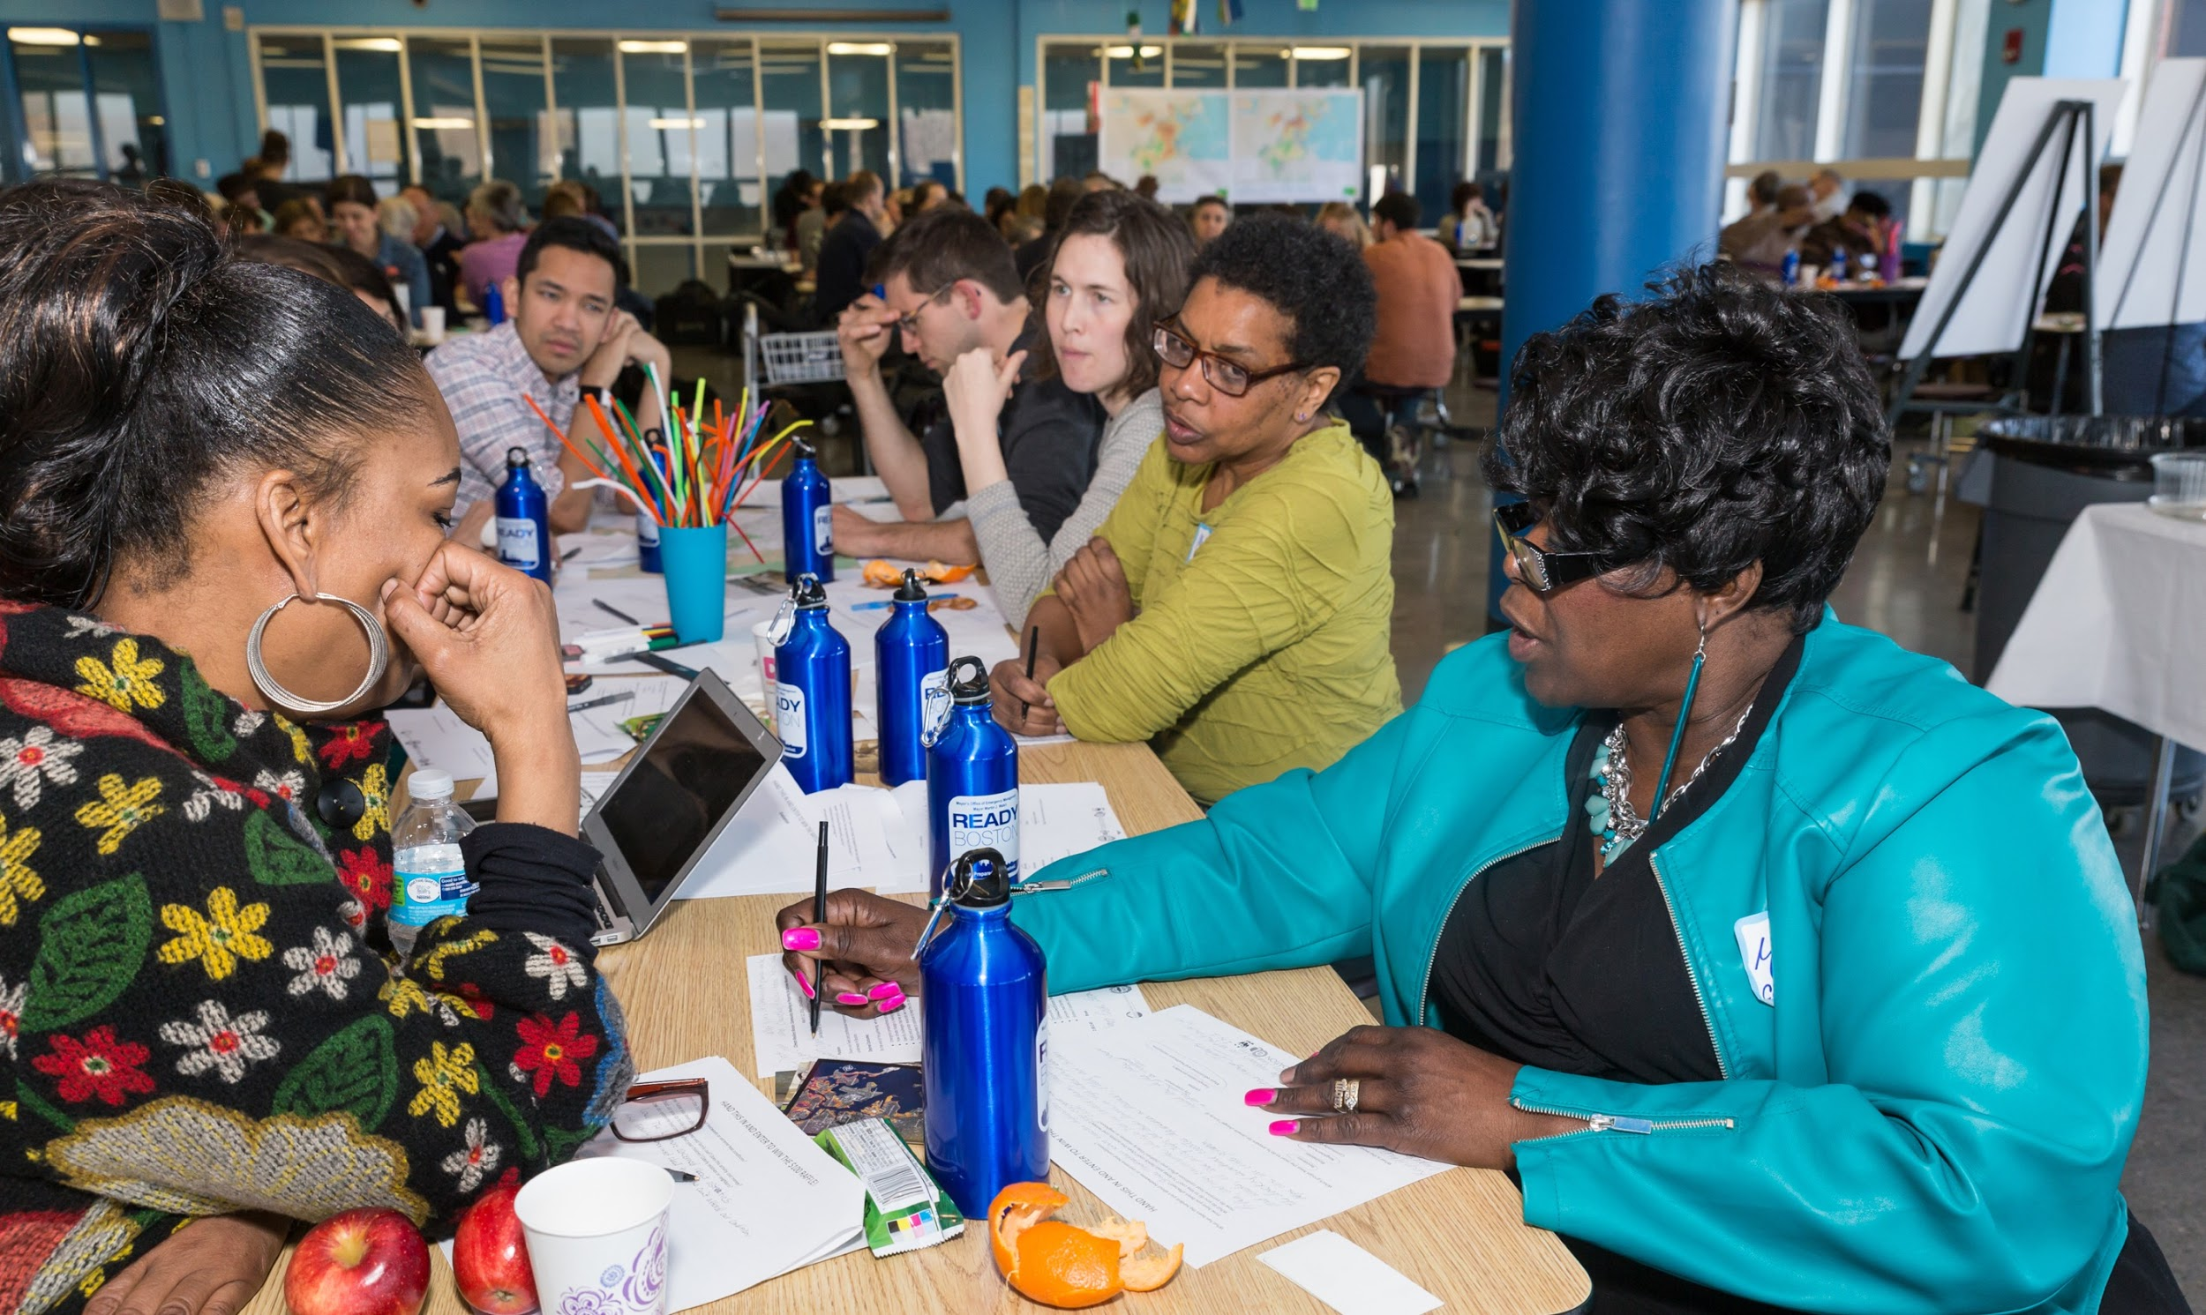
TRABÁDJA DJUNTU
Sidádi di BOSTON
GRUPU KONSULTÍVU DI INVESTIGASON DI BOSTON
Objetívu di Boston Preparádu pa Klima é prepára Sidádi pa efeitus di mudansas kilmátikus.
https://www.boston.gov/environment-and-energy/climate-ready-boston
Notes:
Details on what the CRB project is all about. The people you are engaging may not need much detail however others might need the context, information on the partners & how the report was done. MAIN POINT – City’s leadership critical however many players coming together to ready Boston.

Slide 5
BOSTON PREPARÁDU PA KLIMA
WHAT WE
STAND TO
GAIN
Rekuperason di Muddy River (Riu Muddy) ta oferesi proteson kontra inundason au mesmu tenpu ki ta aumentádu asesu pa spásus abertu y enbelezamentu.
Promoson di dezenvolvimentu intelijenti y edifísius adaptádu, aumentandu kualidádi di vida y orientandu Boston na direson di futuru.
CLIMATE READY BOSTON
Notes:
https://media.defense.gov/2015/Dec/23/2001328586/-1/-1/0/151223-A-KF207-002.JPG
The VISION:
Giving a sense of the benefits/what’s possible with a CRB. Orienting to local examples (i.e. Muddy Flats) which is about quality of life (improved access to open space, beauty and flood protection at the same time).
CAN REPLACE WITH A NEIGHBORHOOD OR SECTOR SPECIFIC EXAMPLE.

Slide 6
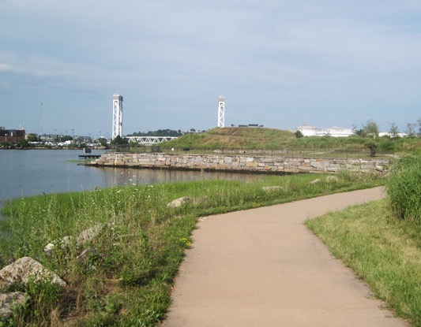
BOSTON PREPARÁDU PA KLIMA
Antis un parki industrial táksiku, Condor Urban Wild Park (Parki Urbánu Selvajen Condor) agora ta oferesi asesu pa praia y proteson kontra xeias.
Kaza di Futuru
Rua Praia Condor
Urbánu Selvajen
Midjora bairus, spásus abertus y kostas.
CLIMATE READY BOSTON
Notes:
Midjora árias di sidádi é un benefísiu sentral (evita “ko-benefísius) y ta trata di ekuidádi (igualdádi & Justisa).
E Boston example re: Condor Urban Wild restoration (cleaning up toxic, unused area + access to shore + flood protection/protected shoreline)

Slide 7
BOSTON PREPARÁDU PA KLIMA
Zona Preparádu-pa-Klima
Paineis Solar & Mikrojeradoris di Distritu
Inisiatíva Edukatívu/ Envolvimentu
Potensial Barera di Káis
Proteson kontra Xeias Skala Distrital
Adaptason komu ferramenta di dezenvolvimentu Ekonómiku
Sistema Mekániku Elevádu
Programa preparatívu pa Pekenus Negósius
Proteson Tenporáriu pa Xeias
Projetu Konstruson Reistênti
Primeru Pízu Elevádu
Parki di Proteson & Inpermeável Kontra Xeias
Spandí y Konserva Kopa di Arvoris na Sidádi
Infrastrutura Verde Vala Biolójiku
Tranzitu konfiável, enerjia y otu sistemas fundamentais. Edifísius segurus y konfortáveis.
CLIMATE READY BOSTON
Notes:
Quality of life & equity key benefits but CRB also means – strong, reliable infrastructure + buildings.

Slide 8
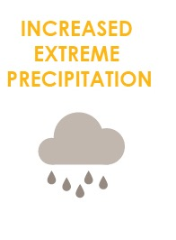
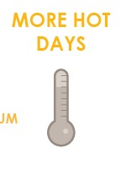
EFEITUS STÁ TA KONTESI
AUMENTU STREMU DI PRESIPITASON
SUBÍDA DI NÍVEL DI MAR EN GRANDI SKALA
DIAS MÁS KENTI
GRUPU KONSULTÍVU DI INVESTIGASON DI BOSTON
Notes:
Once you have painted a vision of a desirable CRB future, shift to the imperative – not just good to do but must do given what is being faced.
Good to emphasize “SCIENTISTS AGREE” as we know this can be a point where we lose people.
Notes include re: reduction of cold days but a bit harder to get across why fewer cold days are a bad thing to most people.

Slide 9
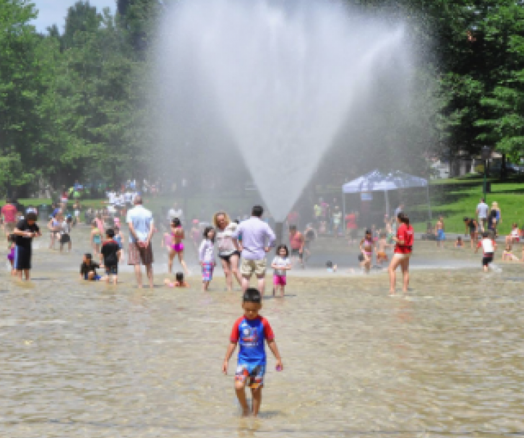
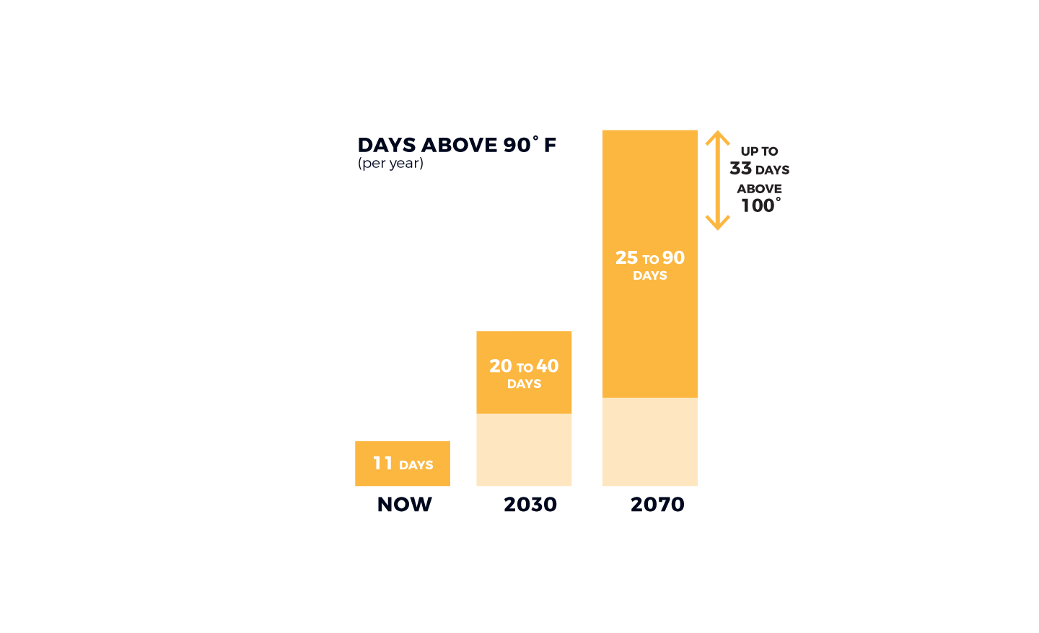
MÁS DIAS KENTI
Veron na Boston podi ser taun kenti sima Washington D.C na anu 50 y sima Birmingham Alabama, na 80.
Dias ku más di 32 ºC
(pur anu)
Até 33 Dias riba di 37 ºC
25 a 90
Diias
20 a 40
Dias
11 Dias
Prezenti
Notes:
Heat – looking again for the relevant examples I.e. talking about how many days above 90 now versus what’s in store for the future. Personalize it.
CAN ALWAYS SWAP OUT PHOTOS – BUT MAKE SURE YOU HAVE PEOPLE IN THEM – AVOID scary images.

Slide 10
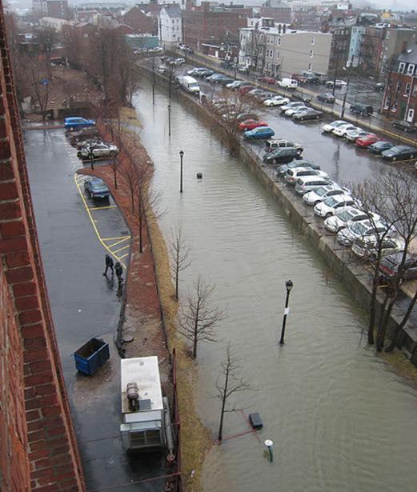
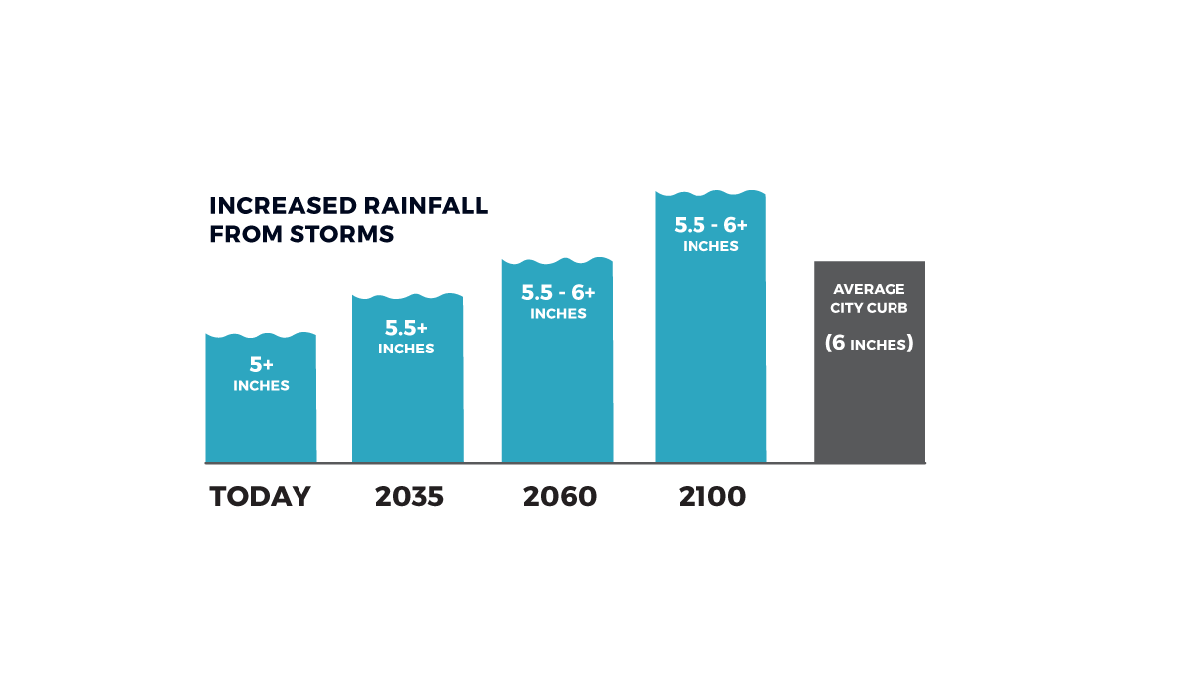
AUMENTU STREMU DI PRESIPASON
Até 2060, txuva torênsial podi intxi más di 15 cm di água, na 24 óra, ki é altura media di un paseius na sidádi y 20% más ki kuzê nu ta resebi gósi li.
Aumentu di txuva a partir di tenpestádis
13,9 - 15
cm
13,9 - 15
cm
Média di Paseius na Sidádi
15 cm
13.9
cm
12,7
cm
Oji
Notes:
Oferesi konparison ki pesoas podi stablesi relason – na altura di paseius di sidádi / 20% más ki kuzê nu stá akostumádu.

Slide 11
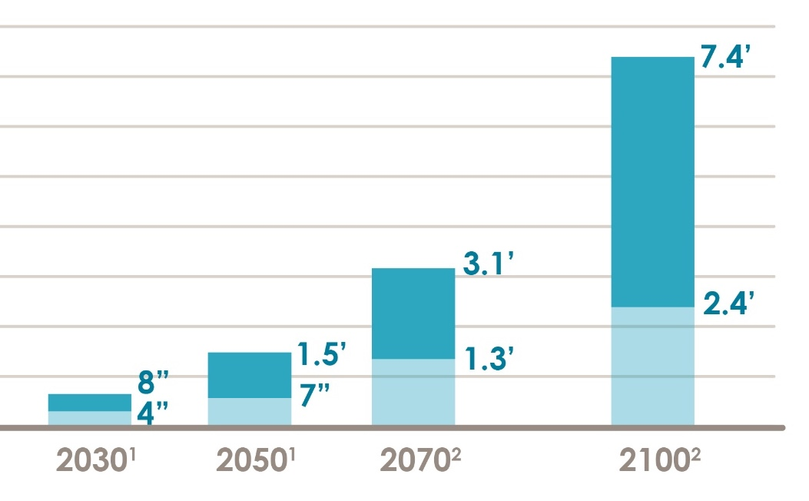
MAIOR INTENSIDÁDI NA SUBÍDA DI NÍVEL DI MAR
Sen reduson di emison, é provável ter un subída di nível di água di mar di pélu menus 7,6 duranti segunda metádi di sékulu.
PROJESON RELATIVAMENTI A SUBÍDA DI NÍVEL DI MAR NA BOSTON
18,4 cm
6.11’
7,8 cm
6 cm
3,8cm
3,3 cm
20,3 cm
17,7
cm
10,1 cm
KEVIN GARNETT
Notes:
Ka preokupa na splika tudu es senárius, posíveis xeias ranges & potensial linha di tenpu. É fásil fika perdídu na el y otu ves, maioria ka mesti sabi.
Do need to know – SLR happening already + will make flooding worse as time goes on which means preparing now.
CRB uses inches of SLR in maps – important for technical but showing where flooding would come on your body provides an easy to understand reference. i.e. I’m only 5’3” so 3ft of flooding would be higher than my waist.

Slide 12
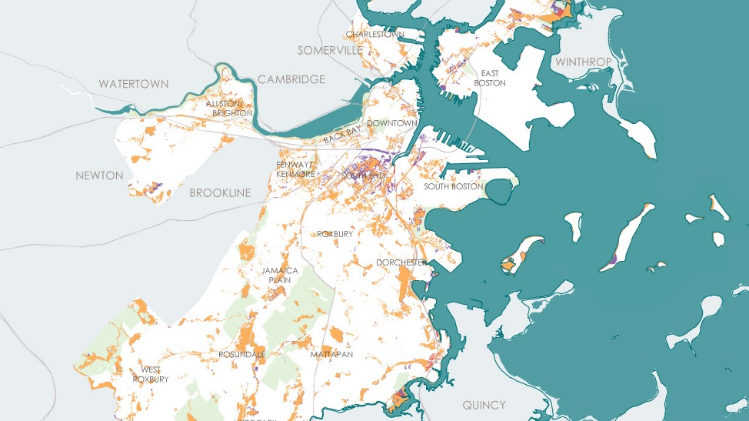
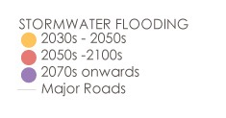
INUDASON DI ÁGUA DI TXUVA
Pa frenti
Prinsipais ruas
Notes:
DJÁ É UN PRUBLEMA.
Aumenta presiona + SNM piora
Ku kalor, efeitus sidádi +e grandi pamódi tudu partis di sidádi tem algun lokal en risku di aumenta spozison
Terminolujia pa eventus sobri inundason é konfúzu. Ka preokupa ku kel li. Tudu ki bu mesti sabi é:
Eventus sobri inundason di altu probabilidádi (10% di xansi anual)
Báxu probabilidádi (1%)
Raru ma maior (0,1%)

Slide 13
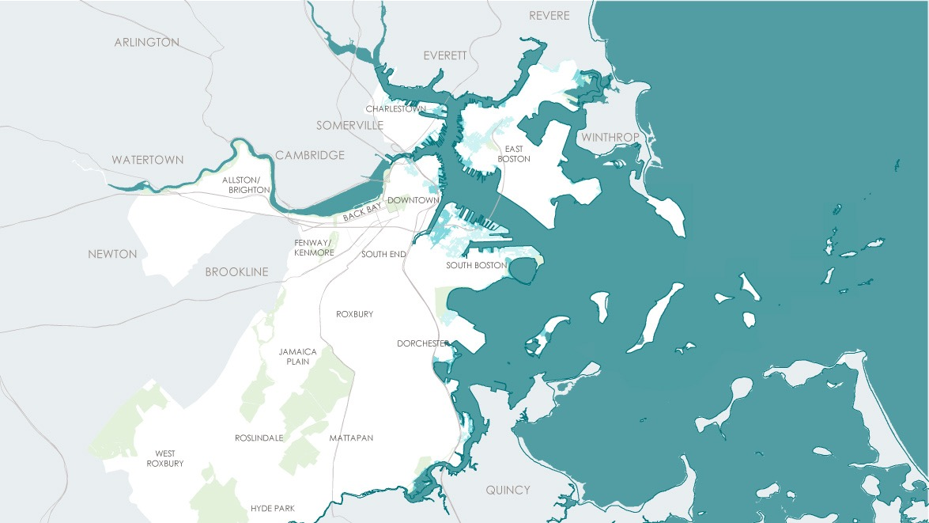
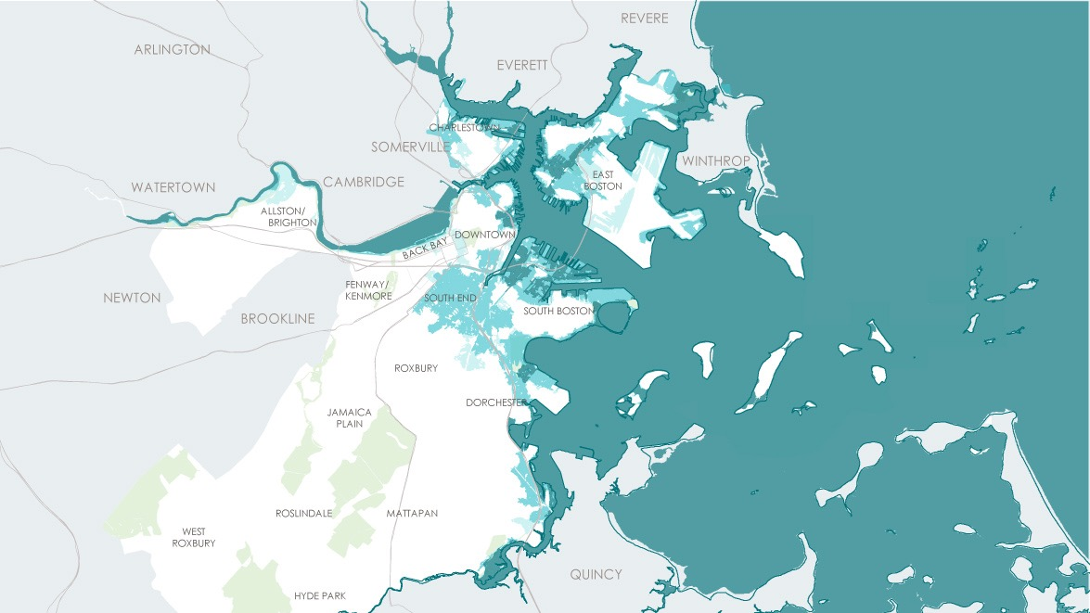
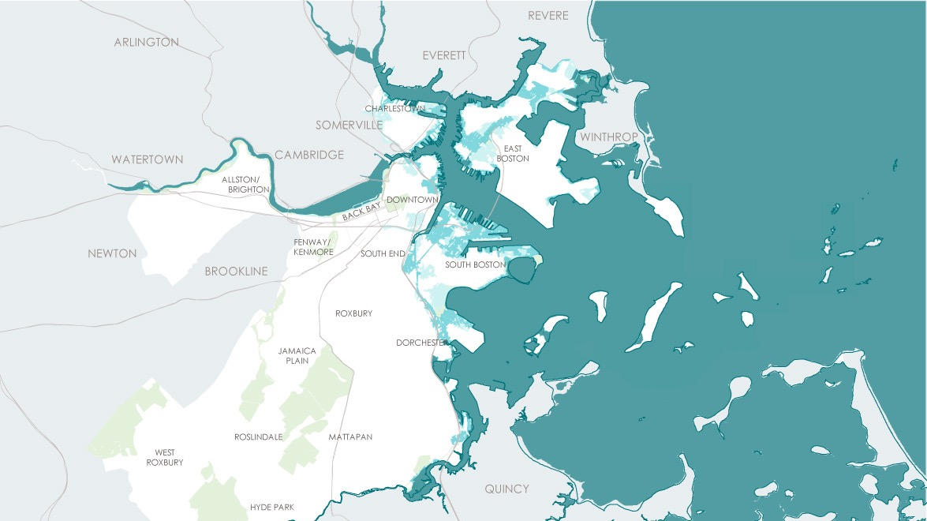
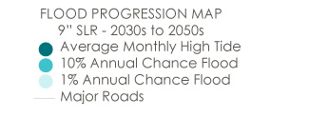
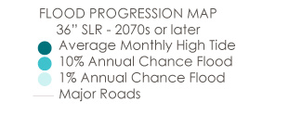
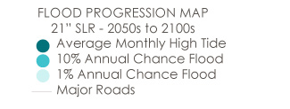
INUDASON NA KOSTA Y RIUS
91 cm Subida Nível Mar (SNM) – 2070s ô más tardi
9” SLR – 2030s to 2050s
21” SLR – 2050s to 2100s
MAPA DI PROGRESON DI XEIAS
91 cm SNM – 2070 ô más tardi
Média Mensal di Maré Alta
10% di Xansi di Xeias Anual
1% di Xansi di Xeias Anual
Prinsipais ruas
Notes:
SNM – Ka fika atoládu pamódi polegadas y anu. TERMU PRÓSIMU –Termu MID (ô meiu-sékulu) – más tardi na sékulu.
Near term – South Boston, East Boston, Charlestown and Downtown
Mid Century – most waterfront neighborhoods + into Dorchester
Late Century – vast parts of the city + South End & along Charles River
Points to need to act now because range not locked in – dependent on carbon reductions. Act now while there is more flexibility and costs can be managed.

Slide 14
Kuzê KI STÁ EN KAUZA?
Pesoas y Edifísius spostu pa 1% di Risku di inudason
12,000 EDIFÍSIUS
(Valor $85B)
18,000
PESOAS
85,000
PESOAS
2,000 EDIFÍSIUS
(Valor $20B)
2030+
2070+
Notes:
Txeu detalhis re:efeitus pa pesoas, edifísius y valor y ekonomia.
Ka ta podi Can’t cover it all therefore 1% storms chosen as they are the mid scenario
Lead with this but customize per who you are engaging with - i.e. pull out social vulnerabilities & economics.

Slide 15
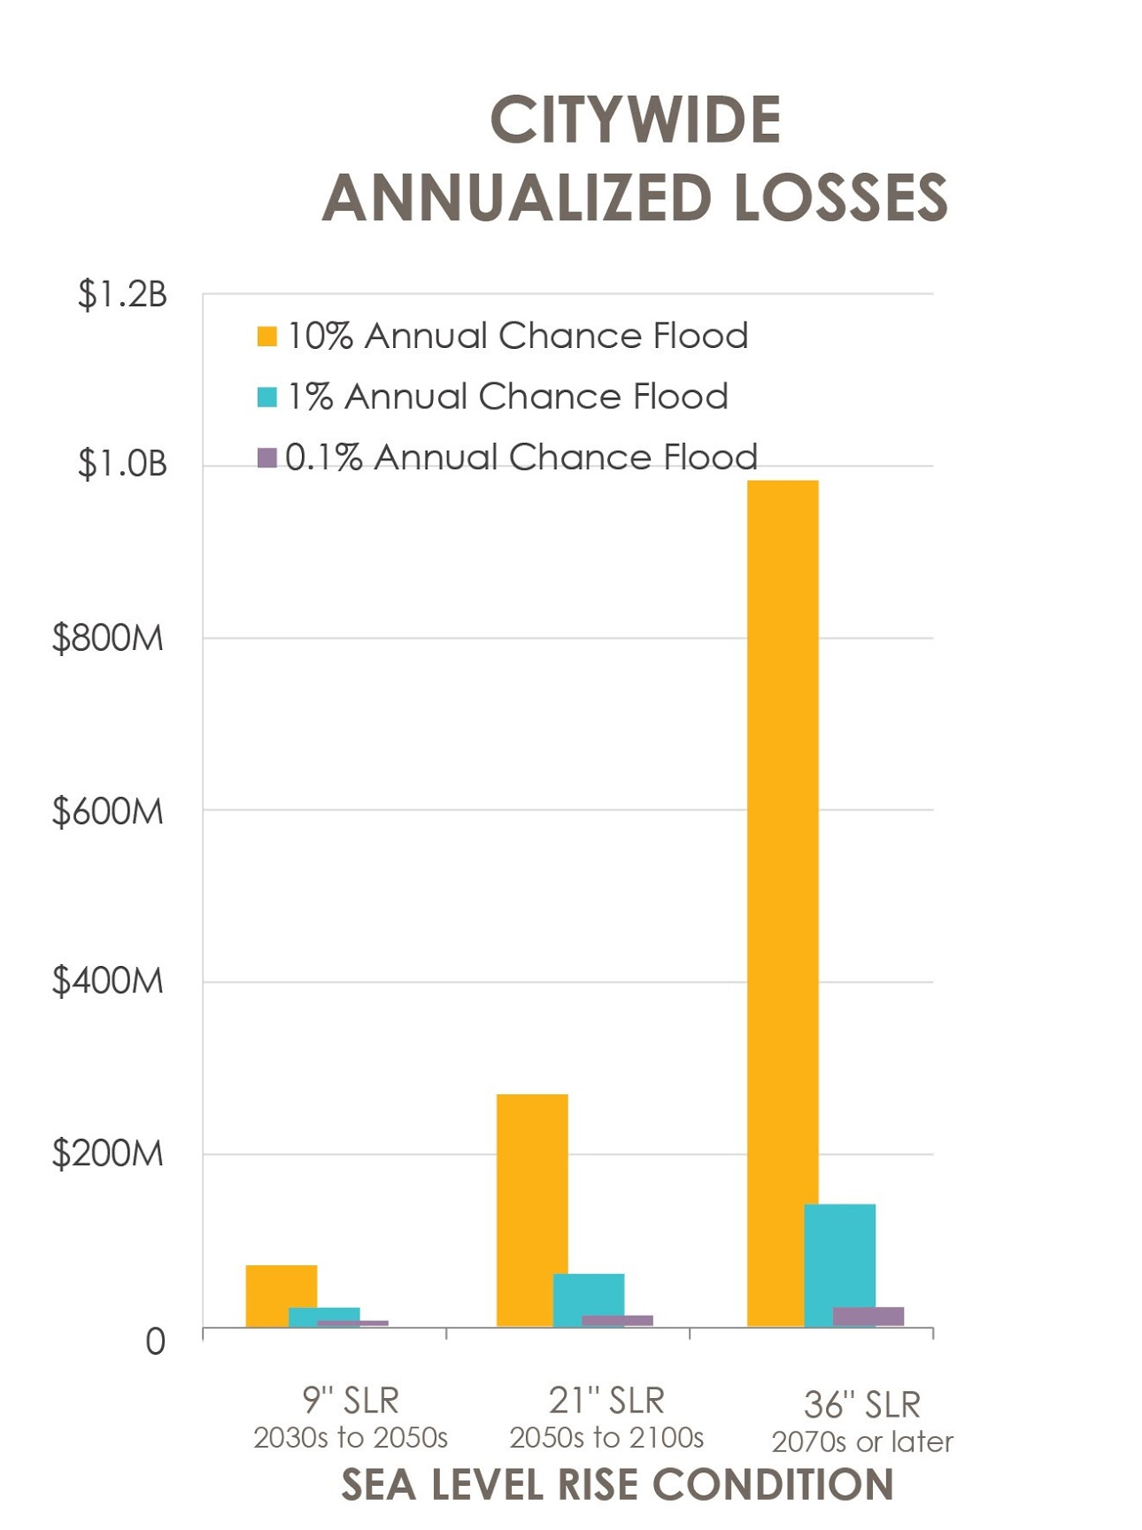
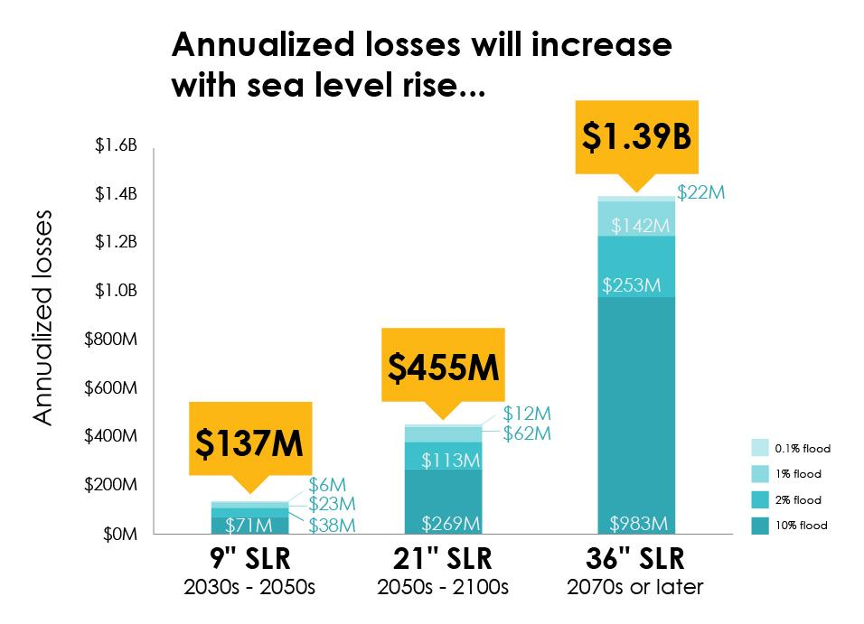
EKONOMIA
PERDAS ANUAIS DI SIDÁDI
Perdas anual stá ta bai aumenta ku subida
di nível di mar
10% Xansis di Xeias Anual
1%Xansis di Xeias Anual
0.1% Xansis di Xeias Anual
Perdas Anuais
0.1% Xeias
15 Xeias
2% Xeias
10% Xeias
SNM
SNM
SNM
ô más tardii
Maioria di kustus ta ben di strágus struturais y prejuízus ku bens.
SNM
SNM
SNM
Ô MÁS TARDI
Kondison di Subída di Nível di Mar
Notes:
Txeu detalhis re: efeitus na pesoas, konstruson y valor y ekonomia.
KA podi kubri tudu mas 1% di tenpestádis skodjídu pamódi es ta reprezenta un senáriu médiu
Orienta ku kel li ma ajusta ku kenha bu stá ta kinvívi ku le - ezenplu. Tira fora vulnerabilidádi sosial & ekonómikus.

Slide 16
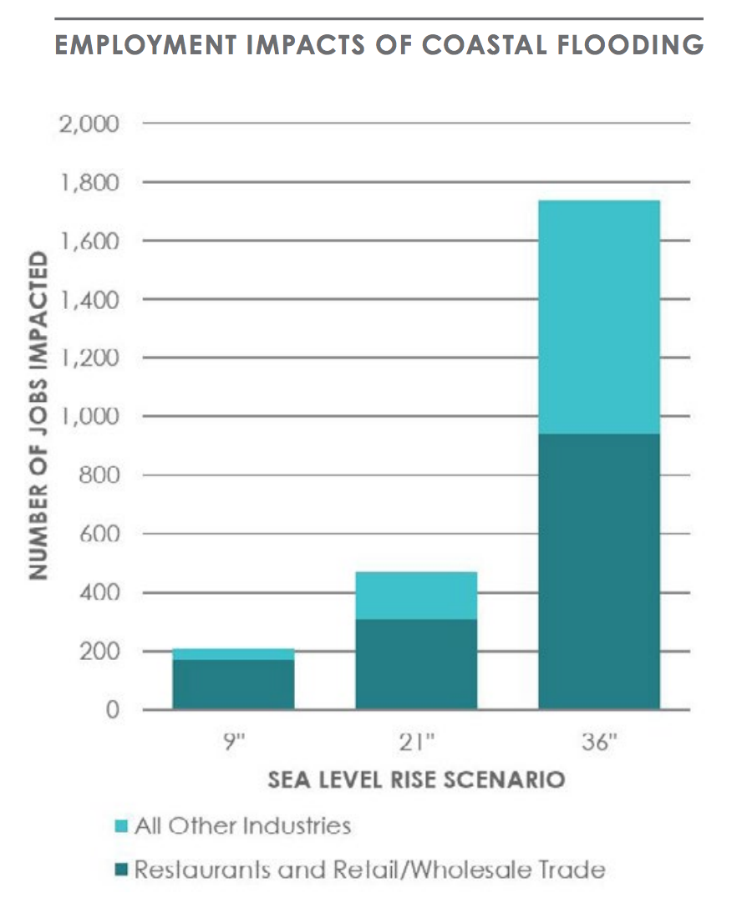
EKONOMIA
EFEITU DI INUDASON KOSTERU NA EMPREGUS
NÚMERU DI ENPREGUS AFETÁDU
Restaurantis, imobiliárias, negósius a retalhu y a grosu y industria di transporti stá maioritariamenti en risku djuntu ku salárius entri báxu y moderádu ku interupson na atividádis komersial.
SENÁRIU DI SUBÍDA DI NÍVEL DI MAR
TUDU OTU INDUSTRIAS
RESTAURANTSI Y NEGÓSIUD A RETALHU Y A GROSU
Notes:
Txeu detalhis re: efeitus na pesoas, konstruson y valor y ekonomia.
KA podi kubri tudu mas 1% di tenpestádis skodjídu pamódi es ta reprezenta un senáriu médiu
Orienta ku kel li ma ajusta ku kenha bu stá ta kinvívi ku le - ezenplu. Tira fora vulnerabilidádi sosial & ekonómikus.

Slide 17
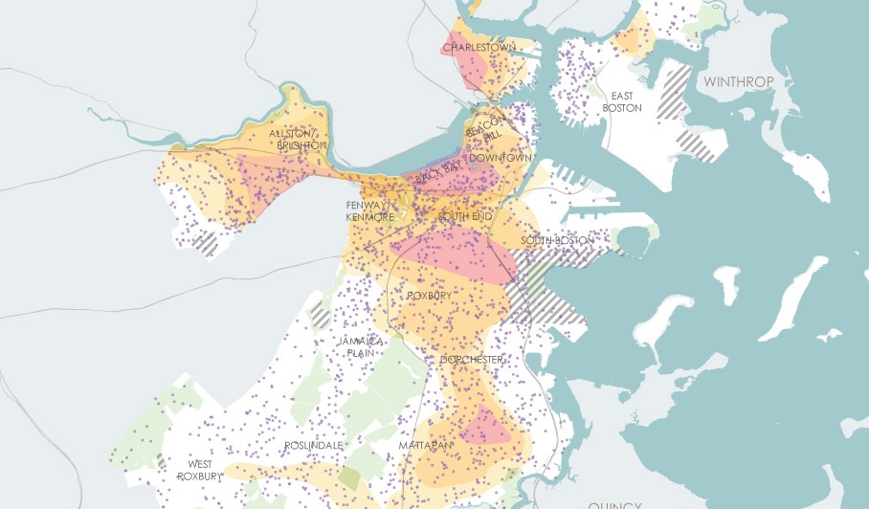
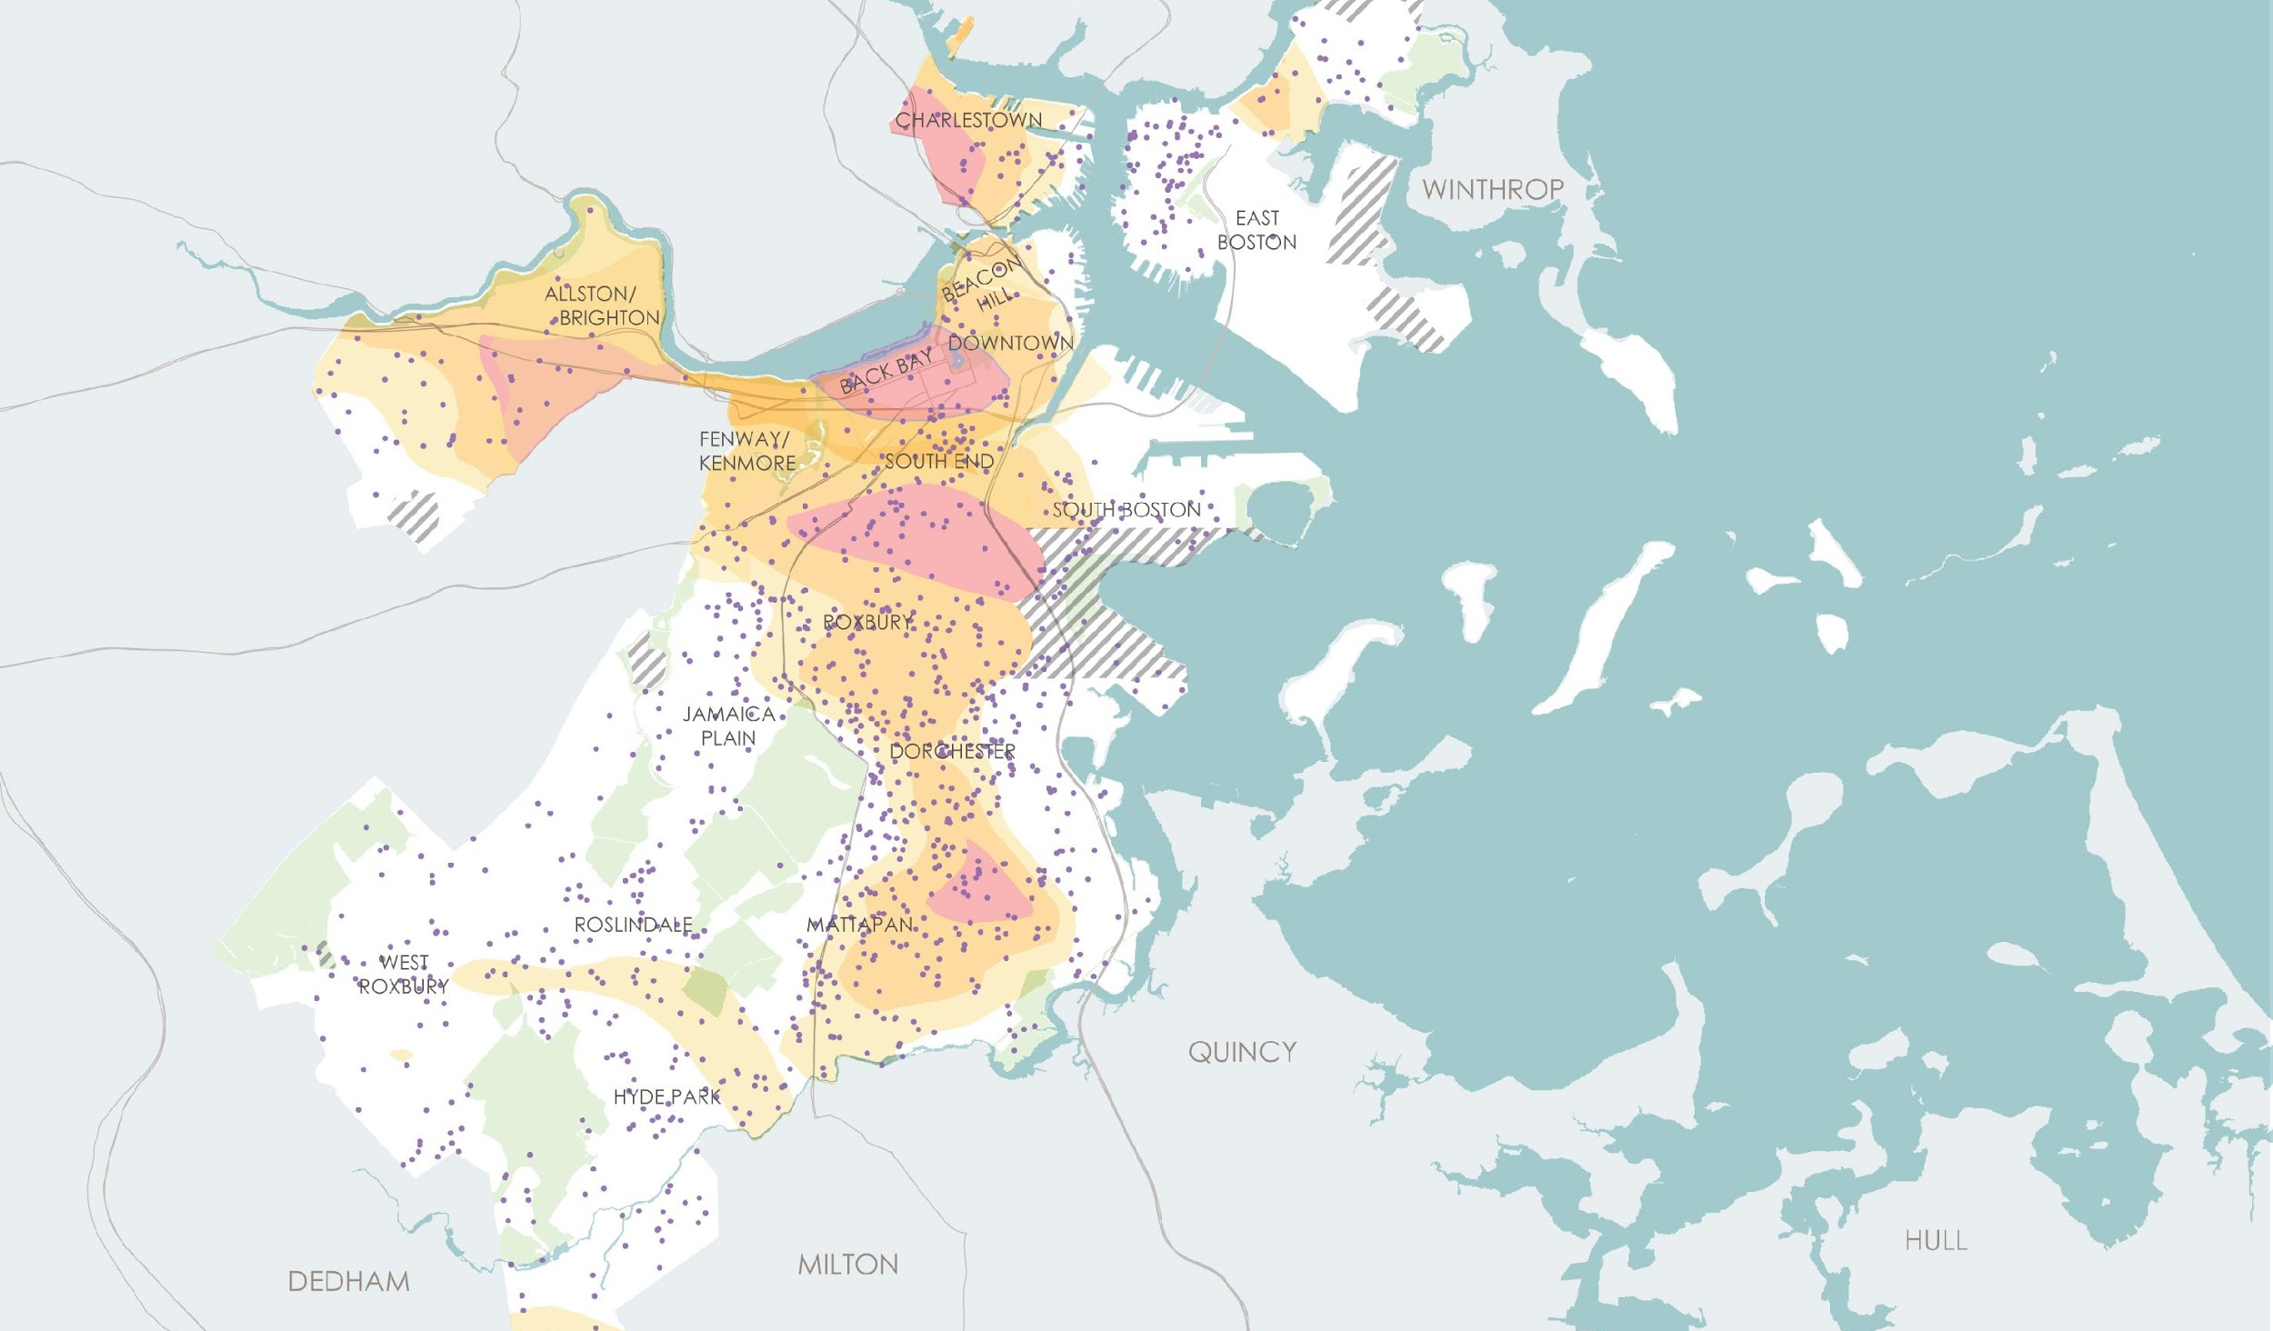
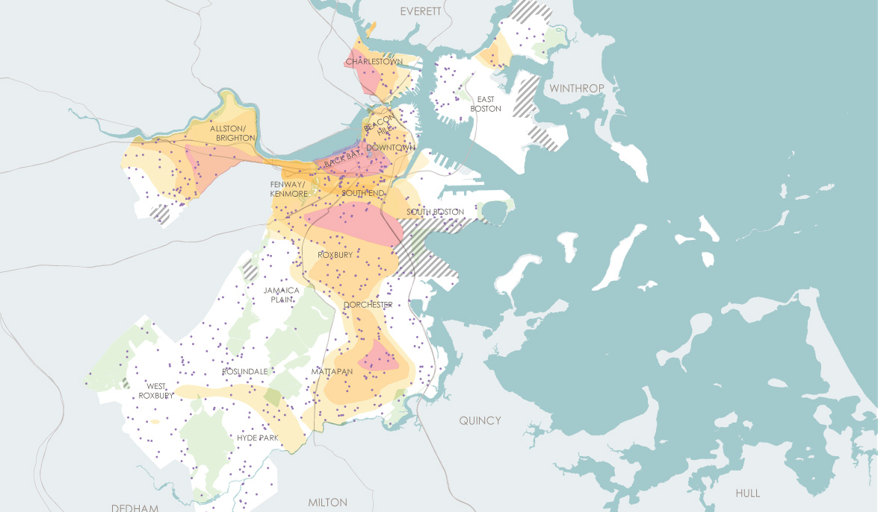
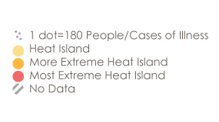
SPOZISON A ILHA DI KALOR
Children and Heat Island Exposure
Medical Illness and Heat Island Exposure
Adultus más bedju y spozison a Ilha di Kalor
1 pontu = 180 pessoas/Kazus
di doensa
Ilha di Kalor
Ilha di Kalor más Stremu
Ilha di Kalor más Stremu
Sem Informason

Slide 18
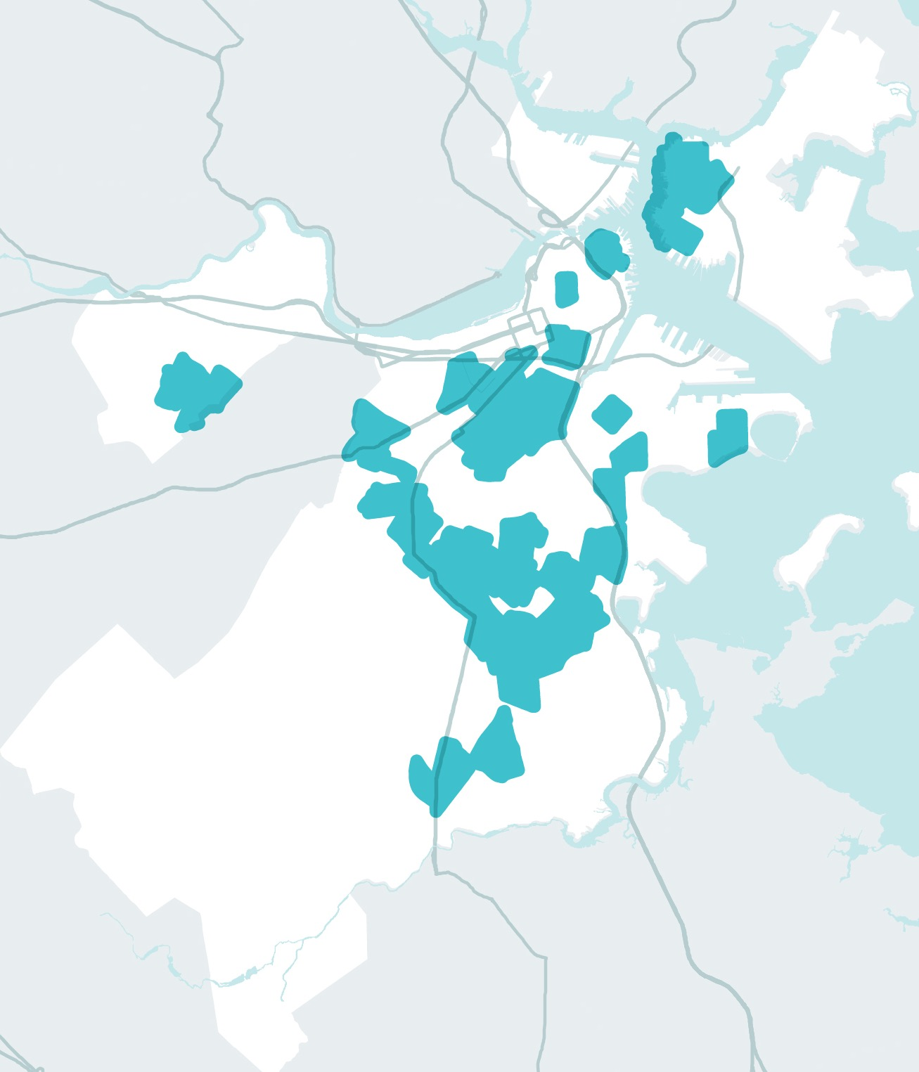
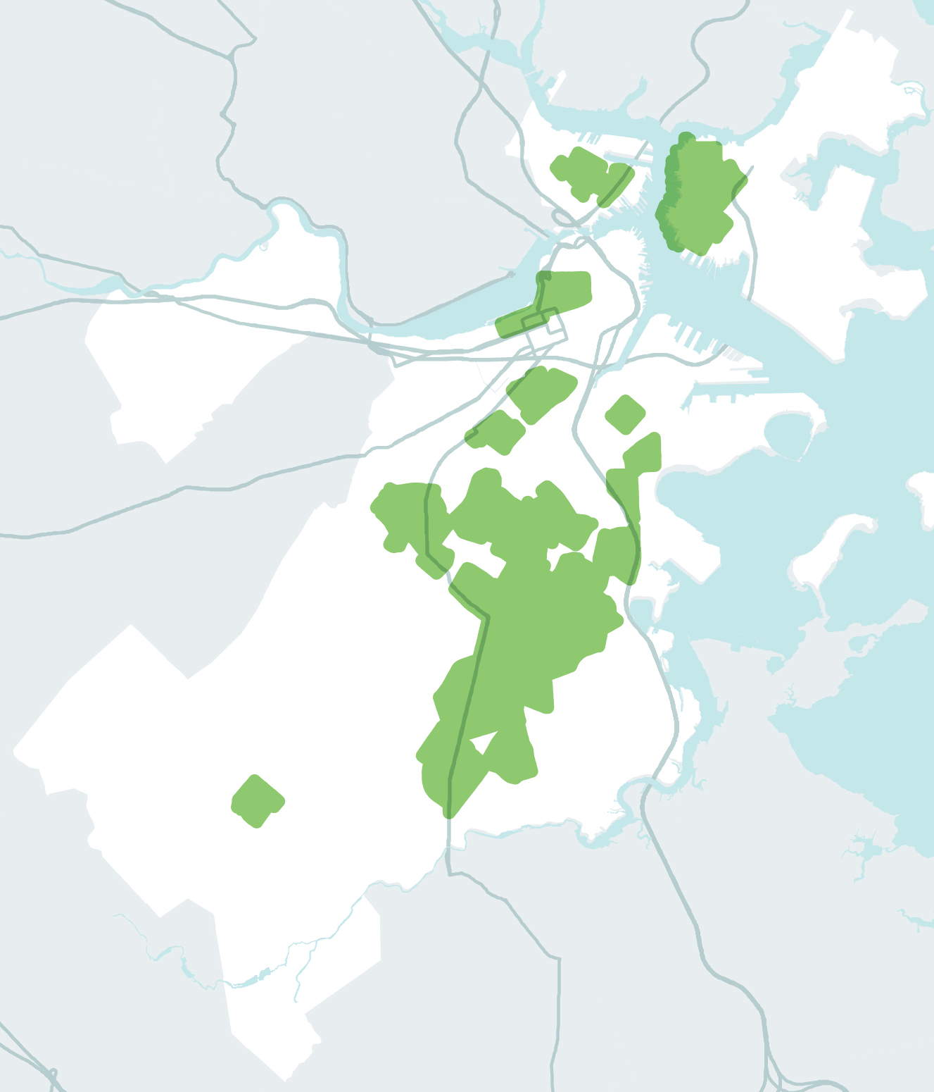
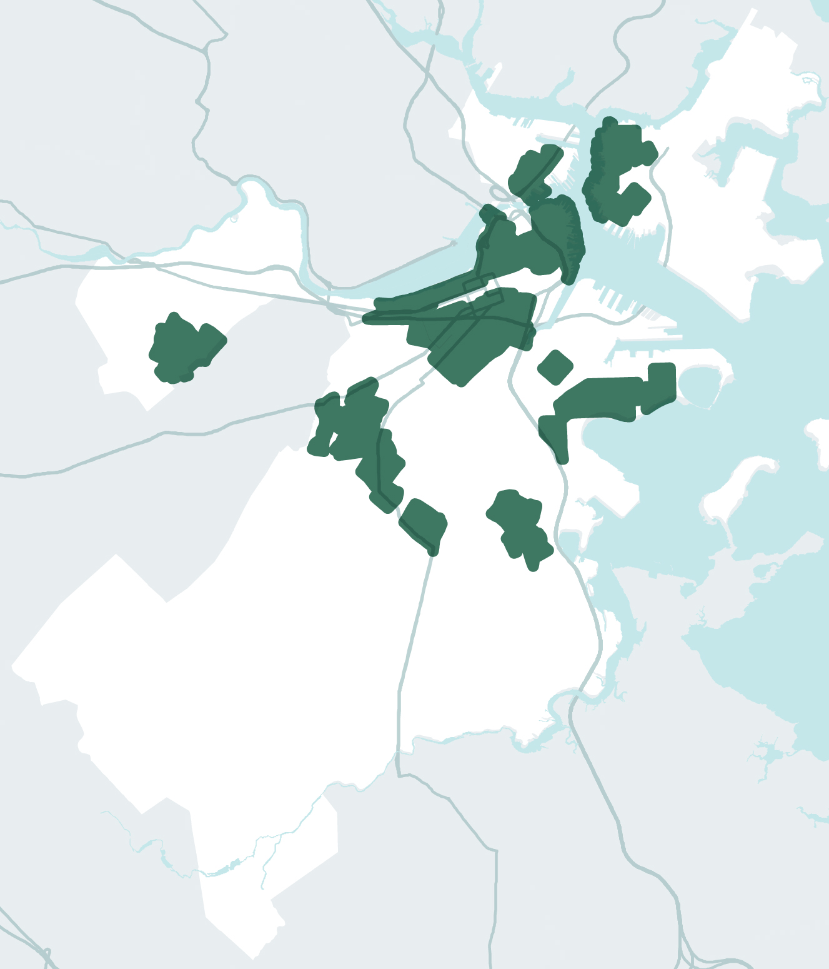
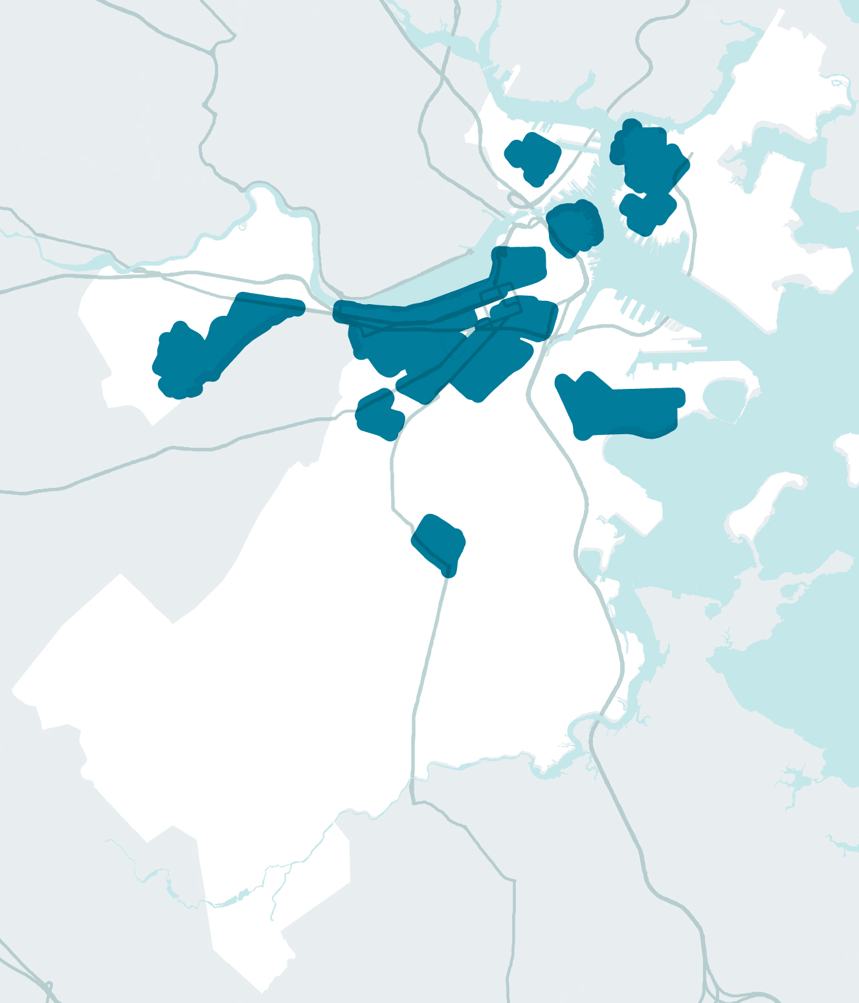
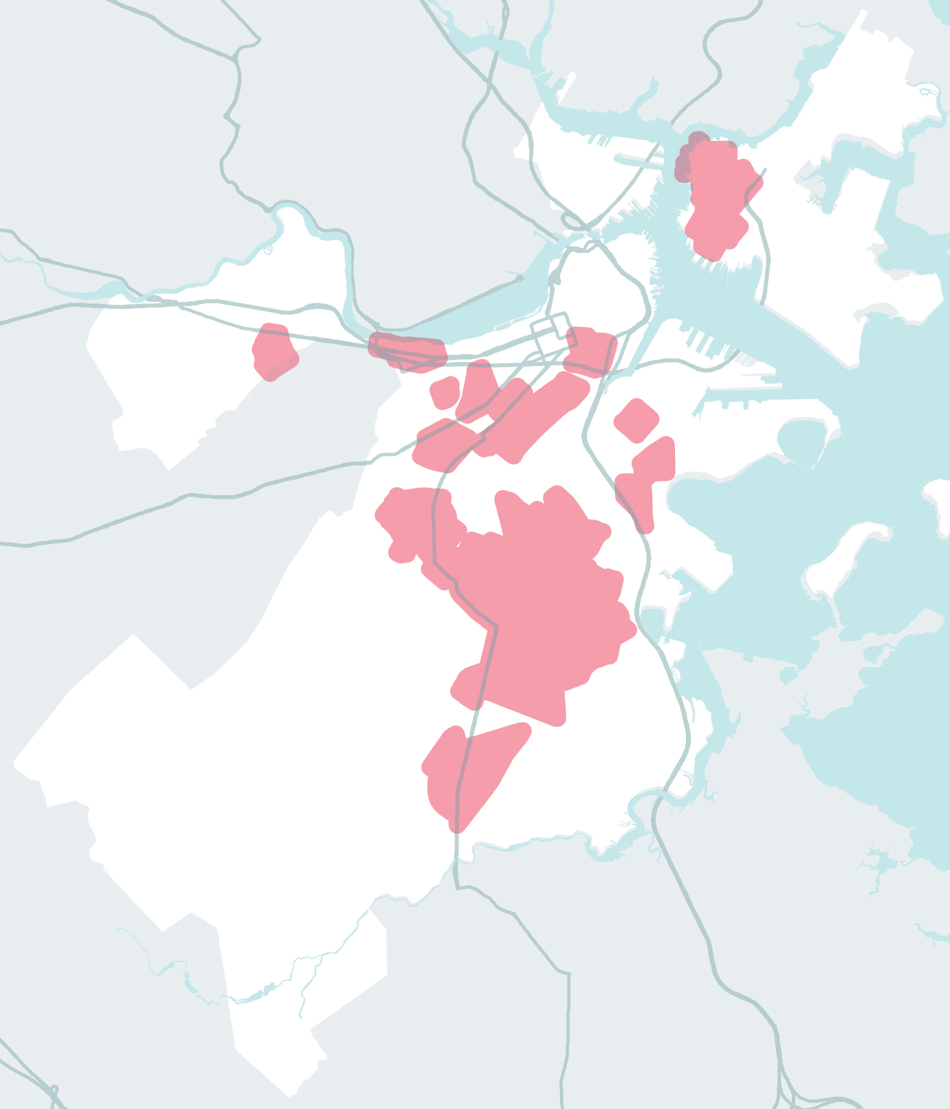
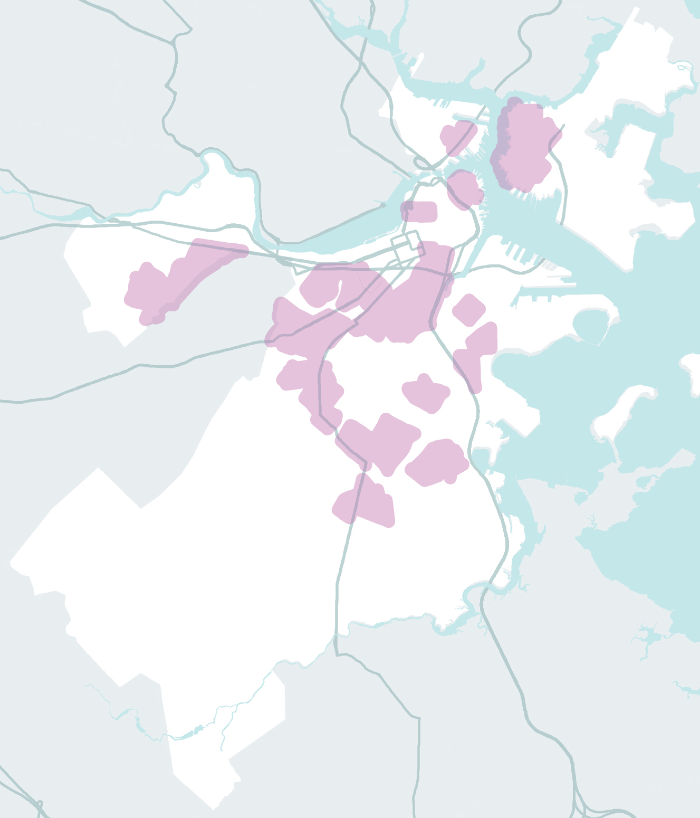
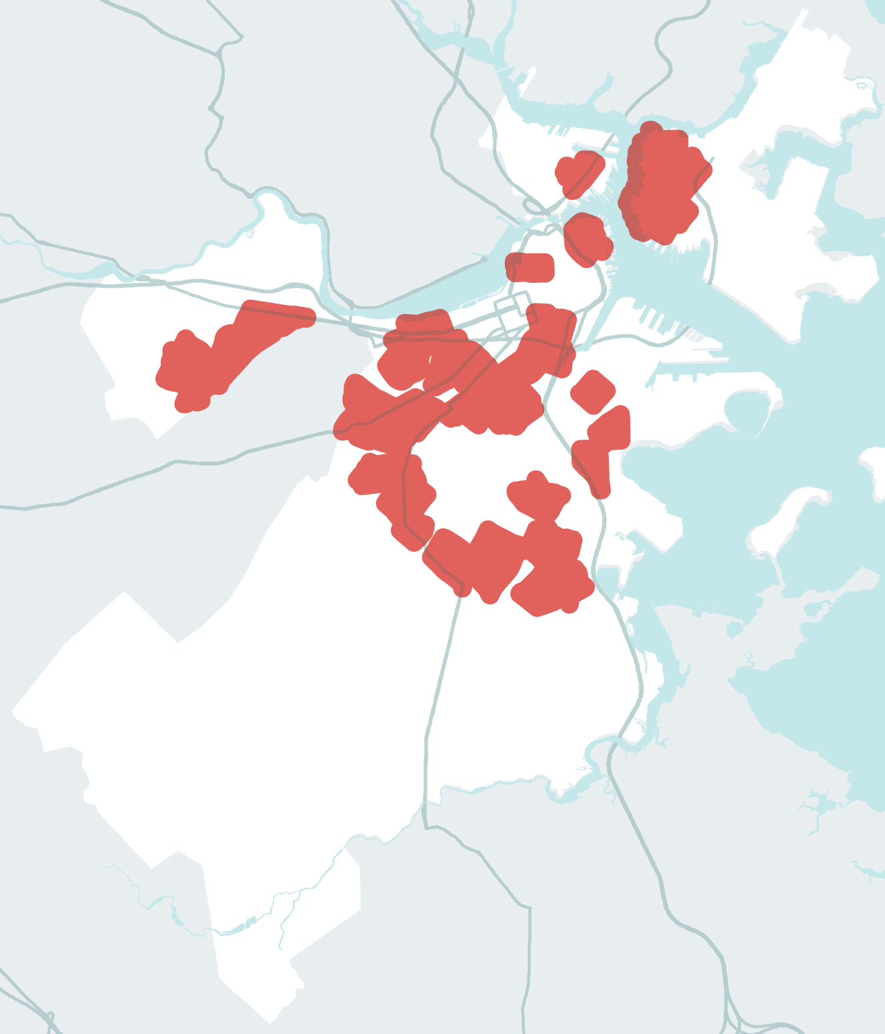
KONSENTRASON di POPULASON SOSIALMENTI VULNERÁVEL
CONCENTRATIONS OF SOCIALLY VULNERABLE POPULATIONS
CONCENTRATIONS OF SOCIALLY VULNERABLE POPULATIONS
CONCENTRATIONS OF SOCIALLY VULNERABLE POPULATIONS
CONCENTRATIONS OF SOCIALLY VULNERABLE POPULATIONS
CONCENTRATIONS OF SOCIALLY VULNERABLE POPULATIONS
CONCENTRATIONS OF SOCIALLY VULNERABLE POPULATIONS
“PESOAS KA É AFETÁDU DI MESMU DJETU.”
63,187
236,938
70,701
104,659
327,284
176,059
239,246
PEOPLE WITH LIMITED
ENGLISH PROFICIENCY
KAZUS DI SAÚDI
PEOPLE WITH DISABILITIES
OLDER ADULTS
CHILDREN
PEOPLE OF COLOR
PEOPLE WITH LOW-TO-NO INCOME
Notes:
É inportanti refiri ma vulnerabilidádis y dezigualdádis sosiais ta interfíri ku forma ki pesoas stá ta bai ser afetádu pur es perturbason klimátikus. Txeu di kuzê ki stá na relatóriu CRB sobri isu podi ser observádu.
Linha na topu – idádi, saúdi, inkapasidádis fízika, reseitas, rasa ta dezenpenha un funson y devi ser rekonhesídu komu fator esensial na módi ki Boston ta respondi.
Depending on who you are engaging, it may make sense to focus more on this information. More in the neighborhood slides but important to note the extent to which this was a leading part of CRB.

Slide 19
KONSENTRANDU NA BAIRUS
Notes:
Komesandu ta muda pa kuzê ki é posível. Indika ma CRB ta asumi pontensiais riskus y respostas até nível di bairus. Parti di kuzê ki ta fazi sforsu úniku sima maioria di komunidádis ka trazi projeson di efeitus klimátikus até es nível di detalhi.
Ten slidis di bairus en dezenvolvimentu disponível. Podi skodji komesa es aprezentason ô bai dirétu pa detalhis di bairu konformi for públiku. Mesmu ku kes slidis di bairus, txoma atenson pa formas di trata efeitus na un ária en konparason ku otu.

Slide 20
SUPERA DEZAFIU
Projeson di Konsensu
Klimátiku
Enkostas Protejídu
Infrastruturas Rezistentis
Rdifísius Adatádu
Komunidádis
Preparádu & Konetádu
Notes:
Ka é presizu splika ma ta ezisti 11 stratéjias di rezistênsia pamódi es ta enkadra na 5 árias di ason-xavi ki é más fásil di envolvi.
Projeson Klimátiku - pa tudu soluson di Boston djuntu ku otu soluson spesífikus na árias en foku.

Slide 21
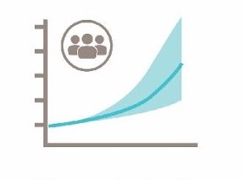
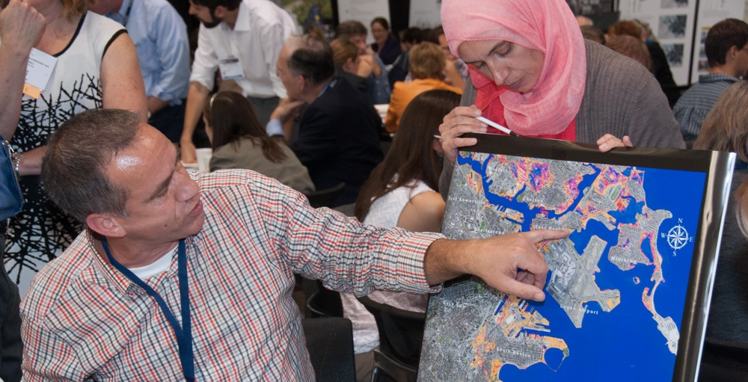
PROJESON KLIMÁTIKU ATUALIZÁDU
STRATÉJIAS PROPOSTU:
Informason atualizádu na kada 5 anu y traduzí-l en feramentas
Notes:
Informason ta evolui rapidamenti. Nesesidádi di kontinua ta konstrui konsensu sientífiku, atualizandu projeson na kada 5 anu.
Midjor informason disponível pa apoia tomada di desizon inteligenti.

Slide 22
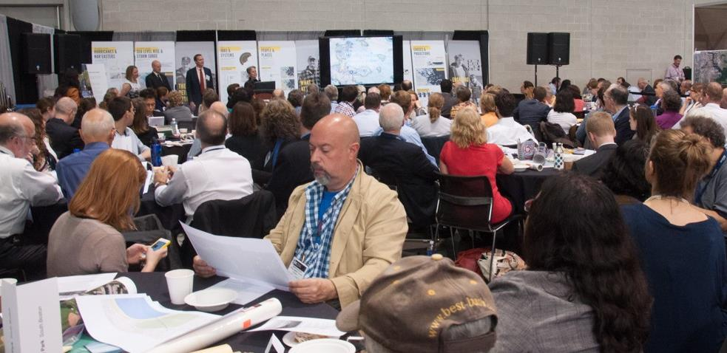
KOMUNIDÁDIS PREPARÁDU & KONETÁDU
STRATÉJIAS PROPOSTU :
Envolvi gentis di Boston komu parserus
Ko-Kria plánus pa bairus en konjuntu
Dá treinu pa trabádjus na reziliensia
Notes:
*Pesoas mesti konprendi riskus pa respondi
*Efeitus é konvídu midjor ku konesimentu lokal
*Community sensitive solutions
*co-creating plans for the focus areas

Slide 23
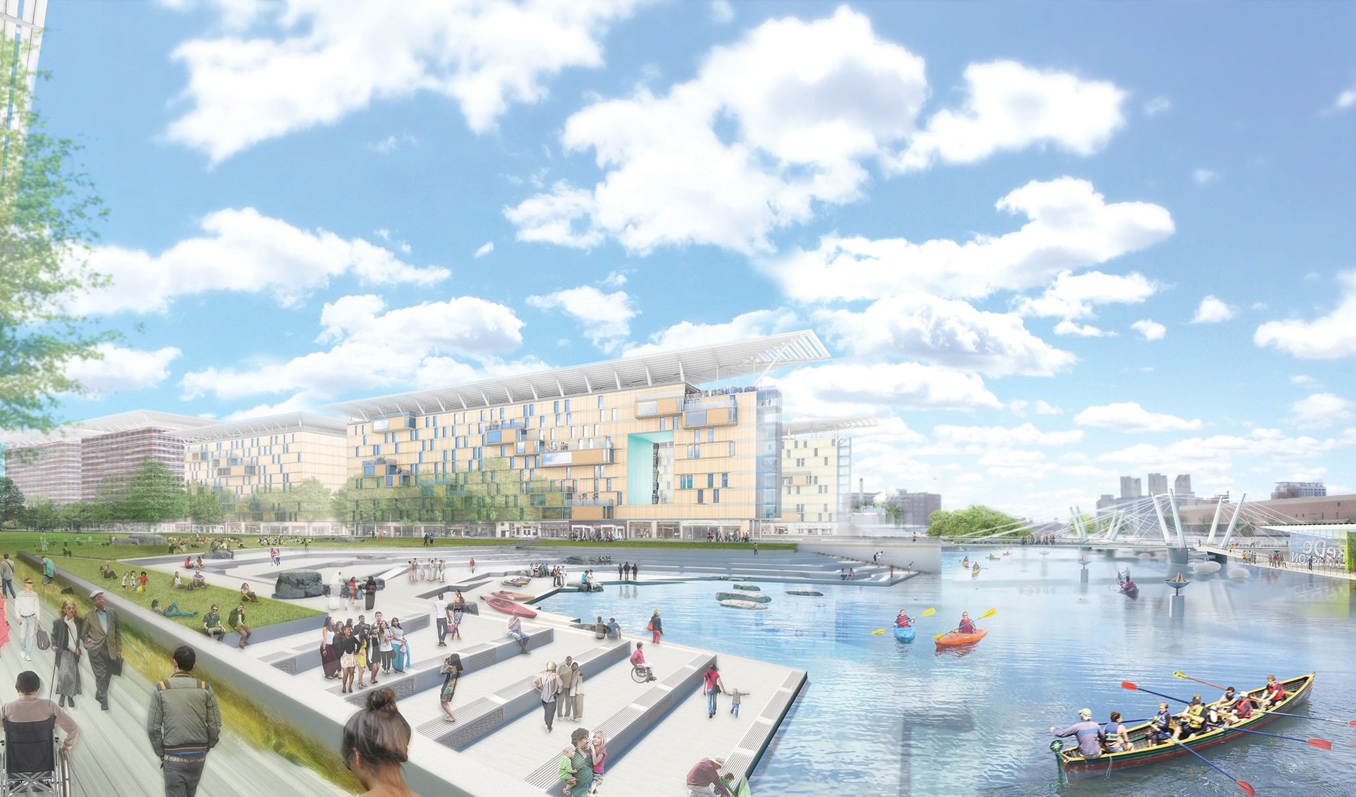
MARJEN PROTEJÍDU
STRATÉJIAS PROPOSTU:
Investiga opsons pa proteson kontra inudason & dezenvolvimentu intelijenti
Notes:
Dezenvolvi plánu di bairus
Nível di proteson di distritu kontra xeias ezenplu. Reforsa Barajen New Charles.
Rekizítus di zonamentu / edifikason ki ta promovi dezenvolvimentu akresentandu resposta atual y naun limitándu respostas futuru pa xeias

Slide 24
INFRASTRUTURA RESISTENTI
STRATÉJIAS PROPOSTU:
Dezenvolvi padron di preparádu pa klima pa planiamentu y projetu
Defini redi elétrika di bairu
Trabádja ku natureza pa reduzi efeitus
Notes:
Kordenandu plánus ku fornesedoris inkluindu stratéjias CRB
Desentralíza fornesimentu du enerjia pur mikro-redi

Slide 25
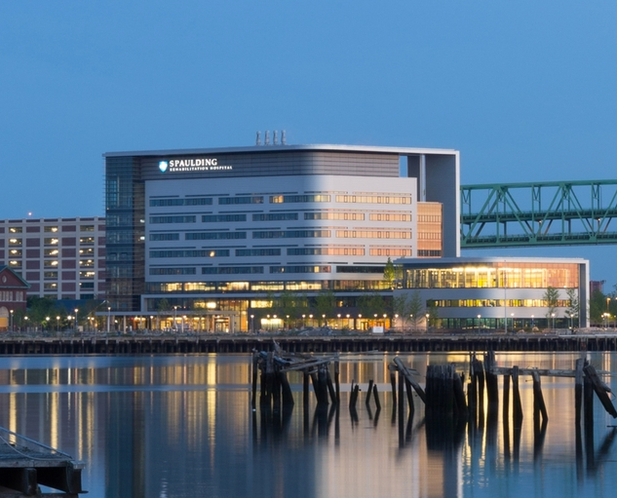
EDIFÍSIUS ADAPTÁDU
STRATÉJIAS PROPOSTU:
Zonamentu atualizádu y kódigu di konstruson; splora re-ekipajen.
Prepára edifísius ku más risku.
Promovi asesu a seguru.
Notes:
Spaulding Medical Clinic djá ta fornesi ezenplu vivu di kuzê é posível.
Alén di zonamentu CRB amigável y kódigus di konstruson .....
Re-ekipamentu krítiku djá foi fetu na maioria di edifísius di Boston

Slide 26
AVANSANDU PONTUS DI ASON PREPARÁDU PA KLIMA
DISKUSON
Feramentas Avansádu pa toma desizon
Komunidádis preparádu & konetádu
Linhas di kosta Protejídu
Infrastrutura Resistênti
Edifísius Adaptádu
KAL OPORTUNIDÁDIS TA EZISTI PA ADOTA SOLUSON PREPARÁDU PA KLIMA?
KAL TIPU DI KOLABORADORIS É NESESÁRIU KU SIDÁDI Y OTU PARSERUS?
Notes:
Alterna pa dialugu/modelu di informason
Kal sforsus ezistenti podi ser potensiádu? Kolaboradoris nesesáriu.

Slide 27
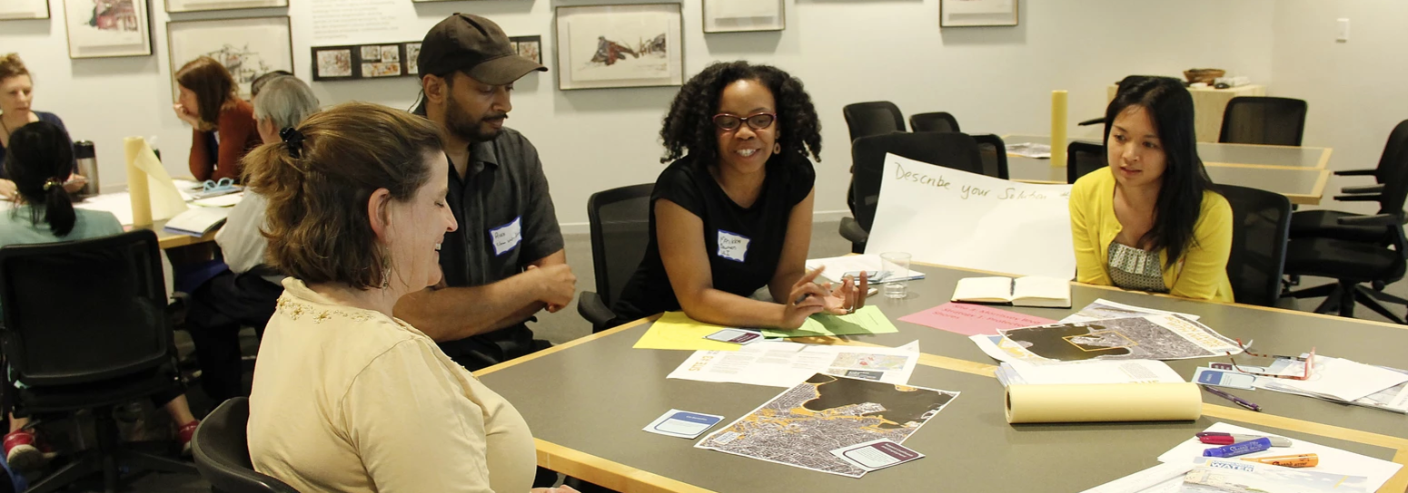
Asosia ku in ekipa di bu bairu www.greenovateboston.org
Dá bu kontribuison en relason a vizon pa futuru di Boston www.imagine.boston.gov
KUZÊ KI BU PODI FAZI?
SEJA PARTI DI SOLUSON
CLIMATE READY BOSTON
Notes:
Stratéjias di resistênsia é parti di Imajina Boston 2030 ainda stá ta aseita komentárius di publiku.
*Akonpanhamentu di Greenovate re: stratéjias di resistênsia di bairu.
CAN GET MORE SPECIFIC re: issues relevant per sector/issue i.e. Renew Boston
Refer to process doc re: dialogue steps

